Slide 1

Basisboek Marketing
Hoofdstuk 1
Vraag en aanbod

Slide 2
Behoeften
Alles wat iemand wil
Primaire (eerste levensbehoeften): basisbehoeften > water, voedsel, kleding, onderdak en medische hulp
Secundaire: alle overige behoeften

Slide 3
Middelen
Alles waarmee je in behoeften kunt voorzien
Goederen: tastbaar
Diensten: handelingen
Schaars: moet iemand iets opgeven om aan het middel te komen
Vrij: hoeft niemand moeite voor te doen (lucht)

Slide 4
Keuzeprobleem
Ontstaat doordat mensen meer behoeften hebben dan middelen.
Om in één behoefte te voorzien moet je een andere zolang opgeven.
Economisch handelen:
in je behoeften voorzien met zo min mogelijk schaarse middelen.

Slide 5
Productie en consumptie
Produceren:
schaarse goederen/diensten maken om te verkopen
Consumeren:
schaarse goederen/diensten kopen
Productiehuishouding: bedrijf
Consumptiehuishouding: gezin

Slide 6
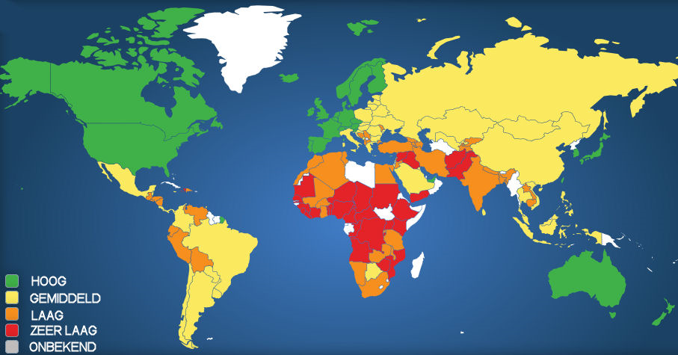
Welzijn en welvaart
Welzijn: de mate waarin we tevreden (gelukkig) met de behoeften die we kunnen bevredigen.
Welvaart: de mate waarin we kunnen voorzien in behoeften aan schaarse middelen.
Nederlandse welvaart loopt terug, nog wel in top-10

Slide 7
Vraag en aanbod
Aanbod:
de hoeveelheid die bedrijven van een goed of dienst willen verkopen.
Vraag:
de hoeveelheid die consumenten van een goed of dienst willen kopen.

Slide 8
Prijs
Vraag en aanbod beïnvloeden de prijs.
Bij hoge prijs: weinig vraag, veel aanbod
Bij lage prijs: veel vraag, weinig aanbod
Meer vraag: hogere prijs mogelijk
Meer aanbod: lagere prijs mogelijk

Slide 9
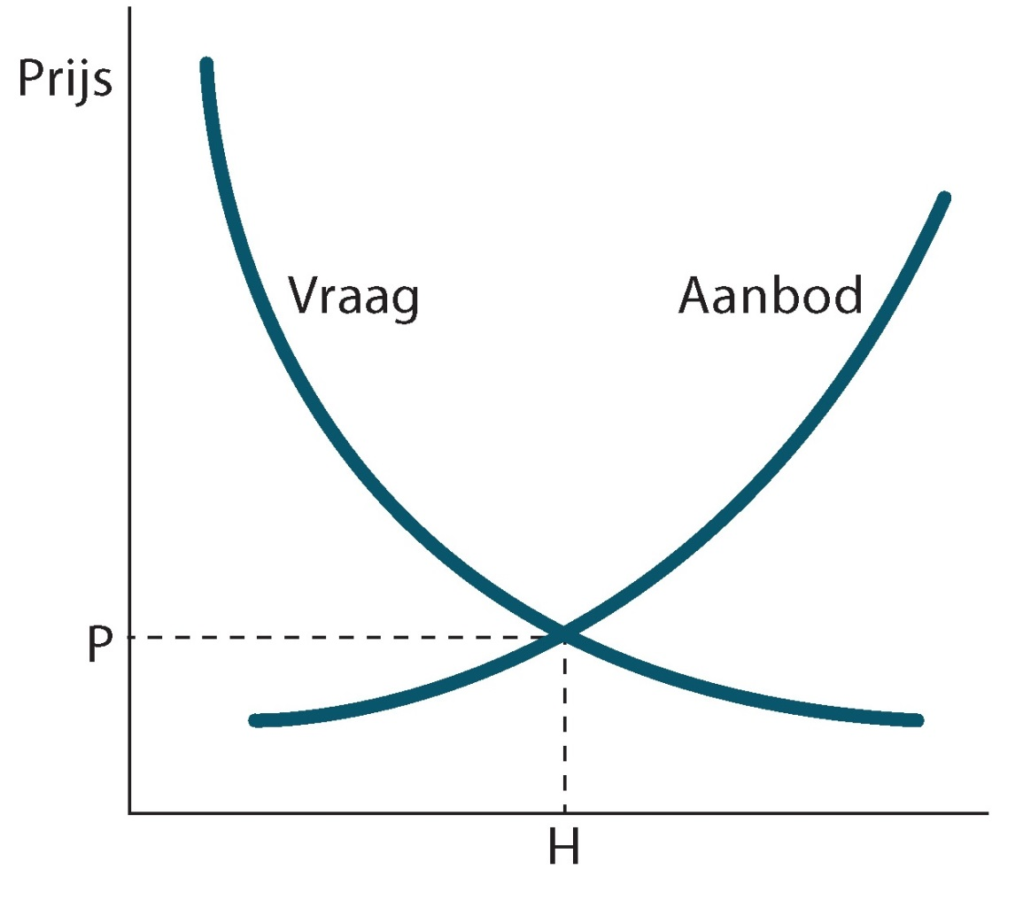
Prijs

Slide 10



Indeling goederen
Naar duurzaamheid
verbruiksgoederen zijn snel op
gebruiksgoederen gaan lang mee
Naar behoefte
complementair goed vult een ander goed aan
substitutiegoed vervangt een ander goed
of

Slide 11
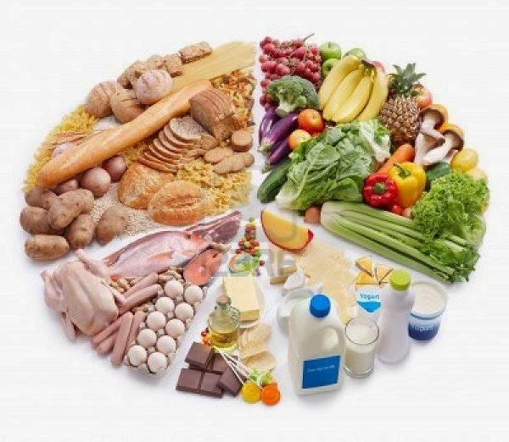
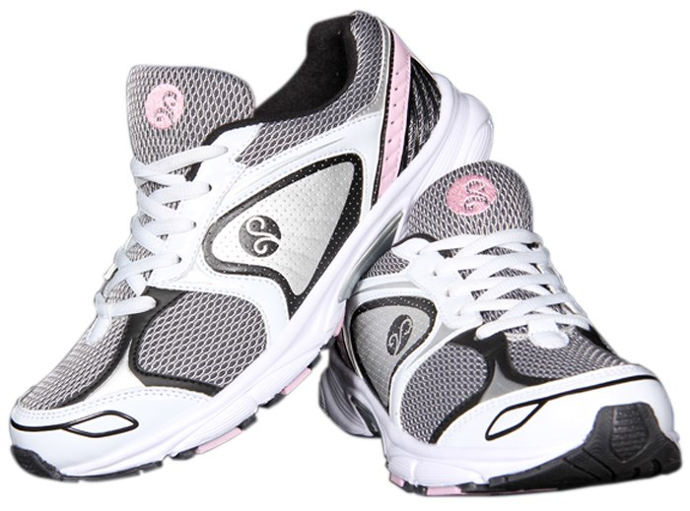
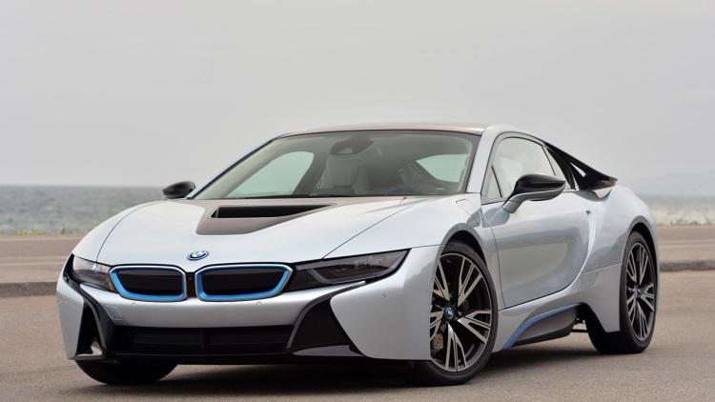
Indeling goederen
Naar aankoopmoeite
gemaksgoederen → weinig aankoopmoeite
shopping goods → ga je voor winkelen
specialty goods → veel aankoopmoeite
Naar kwaliteit
homogeen goed
consument maakt geen verschil tussen aanbieders,
koopt waar de prijs laag is
heterogeen goed
consument koopt waar de kwaliteit beter is

Slide 12

Vraag en markt
Generieke vraag
naar productklasse, b.v. vervoer (trein, auto ed)
Primaire vraag
naar productgroep, b.v. auto’s
Secundaire vraag
naar productvorm, b.v. BMW
Selectieve vraag = marktaandeel
secundaire vraag als % van primaire vraag

Slide 13
Vraag en potentieel
Actuele vraag (= effectieve vraag)
behoefte die werkelijk vertaald wordt in aankopen
Potentiële vraag
het extra aantal dat klanten zouden willen kopen
(als ze geld hebben, het product kennen en er een goed idee bij hebben)
Marktpotentieel
actuele vraag + potentiële vraag

Slide 14
Vraag en vervanging
Initiële vraag
eerste aanschaf, nieuwe klanten bijv. rijbewijs >koop van eerste auto
Vervangingsvraag
vervanging versleten gebruiksgoederen bijv. auto
Herhalingsvraag
opnieuw kopen van verbruiksgoederen bijv. benzine
Additionele vraag
gebruiker koopt meer eenheden van gebruiksgoed > een tweede auto
Uitbreidingsvraag
initiële vraag + additionele vraag

Slide 15
Ondersteuning in filmpjes
Welvaart
Vraag en aanbod

